Slide 1
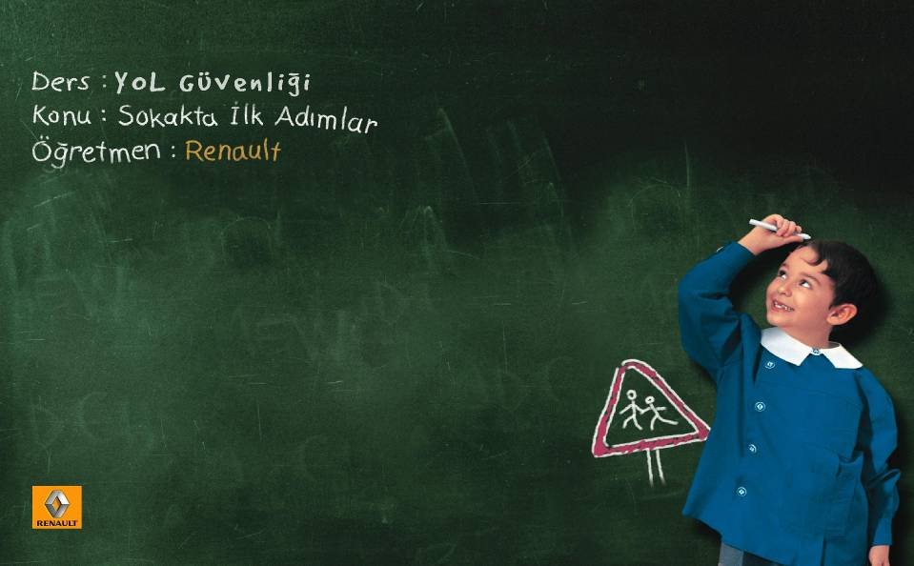
TÜRKİYE’NİN
EN UZUN SÜRELİ
EN YAYGIN ve KAPSAMLI
YOL GÜVENLİĞİ
EĞİTİM PROJESİ

Slide 2
PROJENİN ANA HEDEFİ
Çocuklarımıza,
TRAFİKTEKİ TEHLİKELERE KARŞI,
KENDİLERİNİ KORUMAYI,
TRAFİKTE GÜVENLİ DAVRANMAYI,
VE
DİĞER BİREYLERİN HAKLARINA
SAYGILI OLMAYI
ÖĞRETMEK

Slide 3
PROJENİN DİĞER AMAÇ VE HEDEFLERİ
Etkili ve erken yaşta başlayan yol güvenliği
eğitimi için kamuoyu yaratmak.
Diğer kurum ve paydaşları da bu konuda aktif sorumluluk almaya
teşvik etmek.
VE
Bu alanda Sürdürülebilir olmak

Slide 4
TRAFİKTE ÇOCUKLARIMIZI KORUYAMIYORUZ!
Türkiye’de;
Trafik kazalarında yaşamını yitiren her 100 yayadan 26’sı çocuk!
Çocuklara zarar veren kazalar en çok okulların dağılma saatlerinde meydana geliyor!
Trafik kazalarındaki çocuk ölümü oranı, AB ülkelerine göre 4 kat daha yüksek!

Slide 5
ÇOCUKLARIMIZ TRAFİKTE
NEDEN TEHDİT ALTINDA?
Çünkü;
uzmanlara göre, herşeyden önce
Türkiye’de yol güvenliği eğitimi
hem nitelik hem de nicelik olarak
yeterli değil!

Slide 6
YIL 2001: RENAULT BİR KARAR VERDİ!
Biz Renault olarak;
"Yol güvenliği eğitimini iş edindik...
Çocuklarımız trafikte kendilerini
korumayı VE diğer bireylere karşı
saygılı davranmayı öğrenene
kadar iş başındayız!"

Slide 7
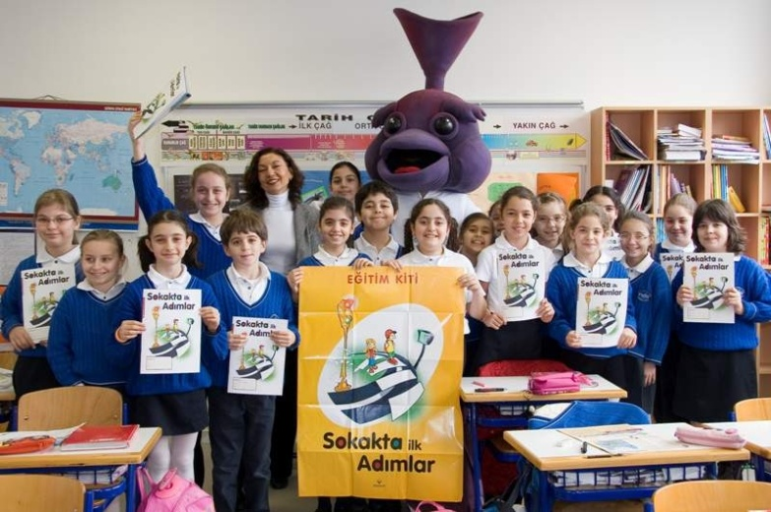
VE SOKAKTA İLK ADIMLAR PROJESİ 2002’DE BAŞLADI

Slide 8
SOKAKTA İLK ADIMLAR PROJESİ NEDİR ?
İlkokul 2. sınıf öğrencilerine yönelik, yol güvenliğini temel alan bir "Eğitim" projesi:
Milli Eğitim Bakanlığı onayı ile, müfredata uygun, ilköğretim 2’nci sınıf öğrenci ve öğretmenlerine ulaştırılan, zengin içerikli bir eğitim seti,
Kural ezberleten değil, deneyim kazandıran,
çocuğun günlük yaşantısı ile doğrudan ilişkili
eğitim anlayışı.
İl lansmanları, eğitim toplantıları ve çeşitli etkinlikler ile pekiştirilen bir proje.

Slide 9
NASIL ÖĞRENİYORLAR ?
SETİN İÇERİĞİ
VE
DESTEK ETKİNLİKLER

Slide 10
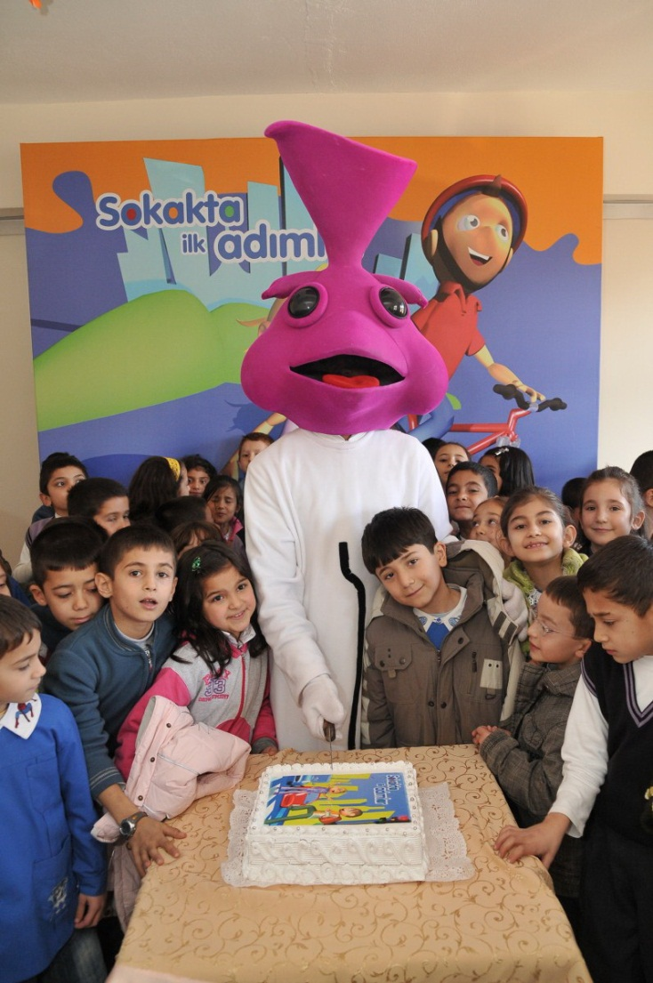

NASIL EĞİTİM?
  Çocuğun hayal gücünü harekete geçiren,
  düşündüren interaktif ve eğlenceli
  eğitim yaklaşımı;
  "Woosh’un maceraları" eğitim cd’si ile,
  Merve ve Aydın uzaylı çizgi kahraman
  Woosh’a trafik kurallarını öğretiyor.

Slide 11

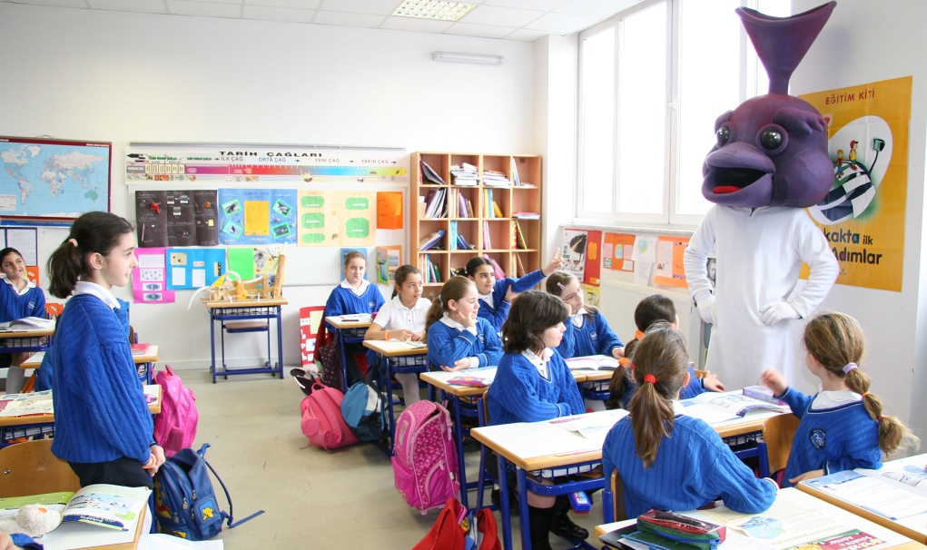
UZAYLI KAHRAMAN WOOSH’ U KURTARARAK ÖĞRENMEYE BAŞLIYORLAR
Uzaylı kahraman Woosh’un dünyaya gelmesiyle, çocuklar Woosh’a trafik kurallarını öğretiyorlar ve interaktif ve eğlenceli bir Trafik eğitimi gerçekleşiyor…
WOOSH Hatta bizzat, kendisi sınıfa geliyor! VE çocuklar tarafından çok seviliyor…

Slide 12
SOKAKTA İLK ADIMLAR
EĞİTİM SETİNİN İÇERİĞİ
Her öğrenciye:
Her sınıfa ve her öğretmene:
Öğretmen Kılavuz Kitabı
Eğitim CD’si
“Woosh’un Serüvenleri”
Trafik Kurallarını Hatırlatıcı ve Öğretici Sınıf Posteri
Değerlendirme Formu
Öğrenci Çalışma Kitabı
Öğrenci Gazetesi
Veliye mektup
Eğitici Stickerlar
Diploma

Slide 13
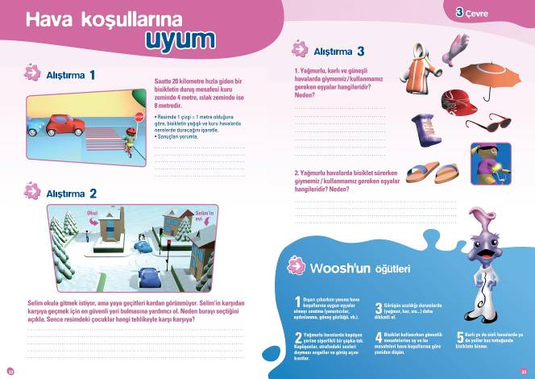
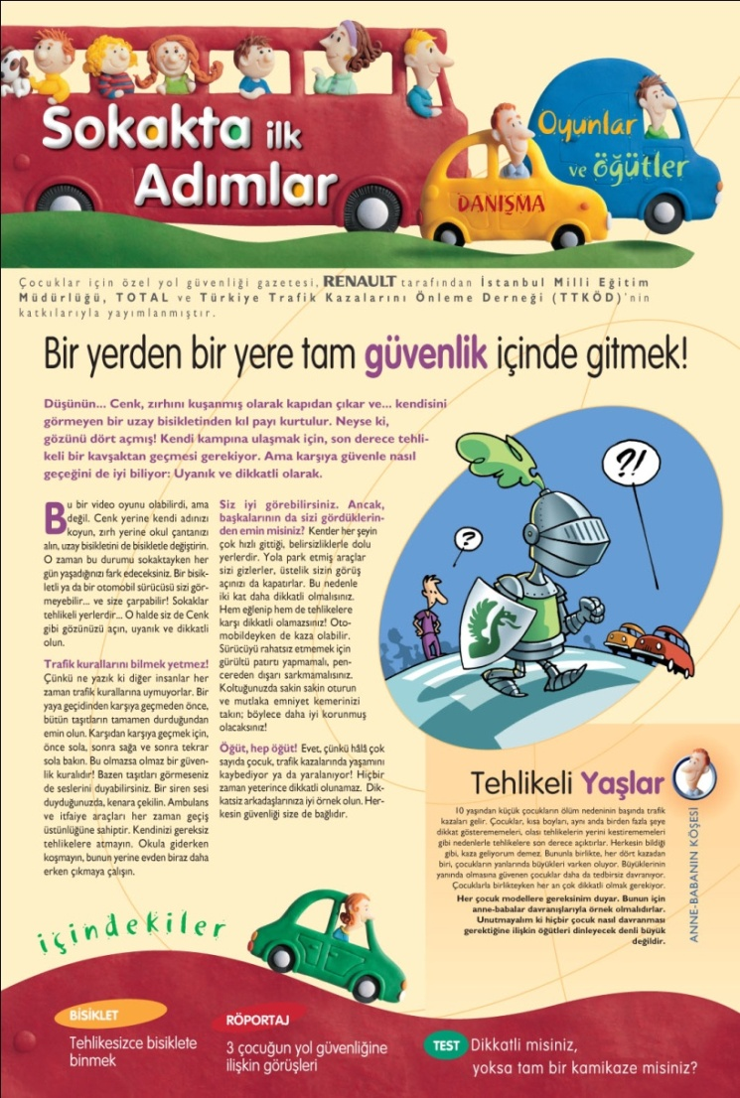
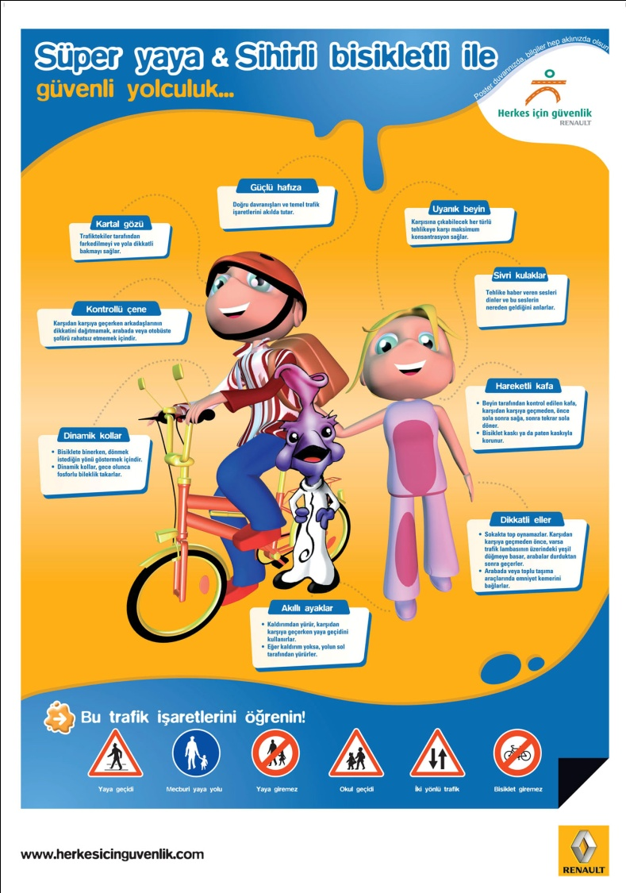
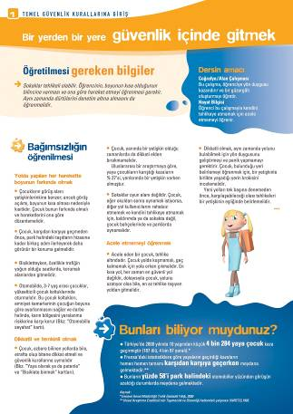
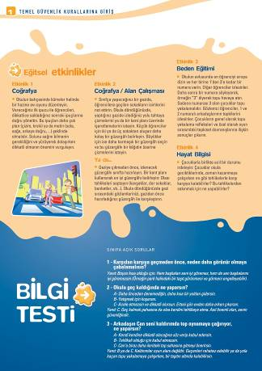

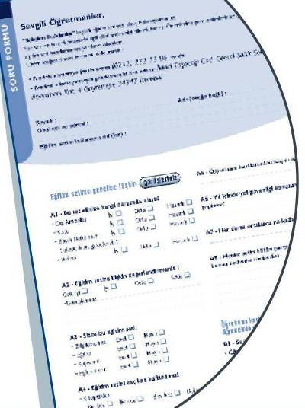
SİA EĞİTİM SETİNİN İÇERİĞİ
AL
I
ŞTRMA
KİTABI
GAZETE
POSTER
DİPLOMA
WOOSH CD
ANKET
ÖĞRETMEN KARTLARI

Slide 14
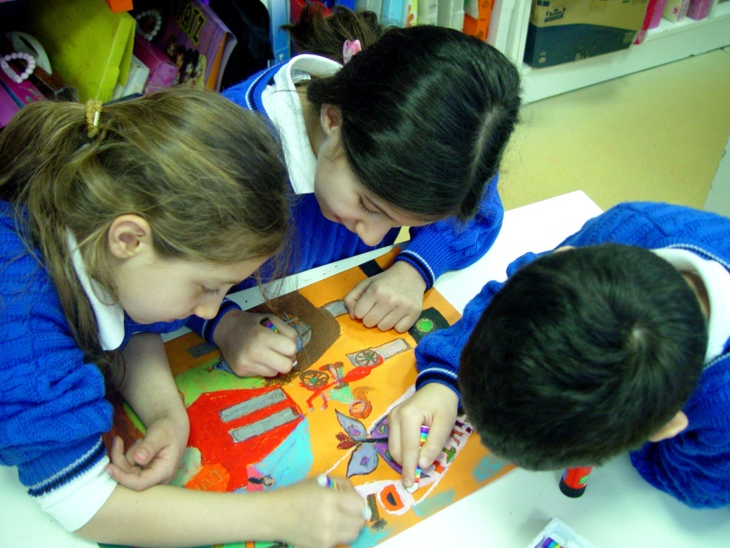
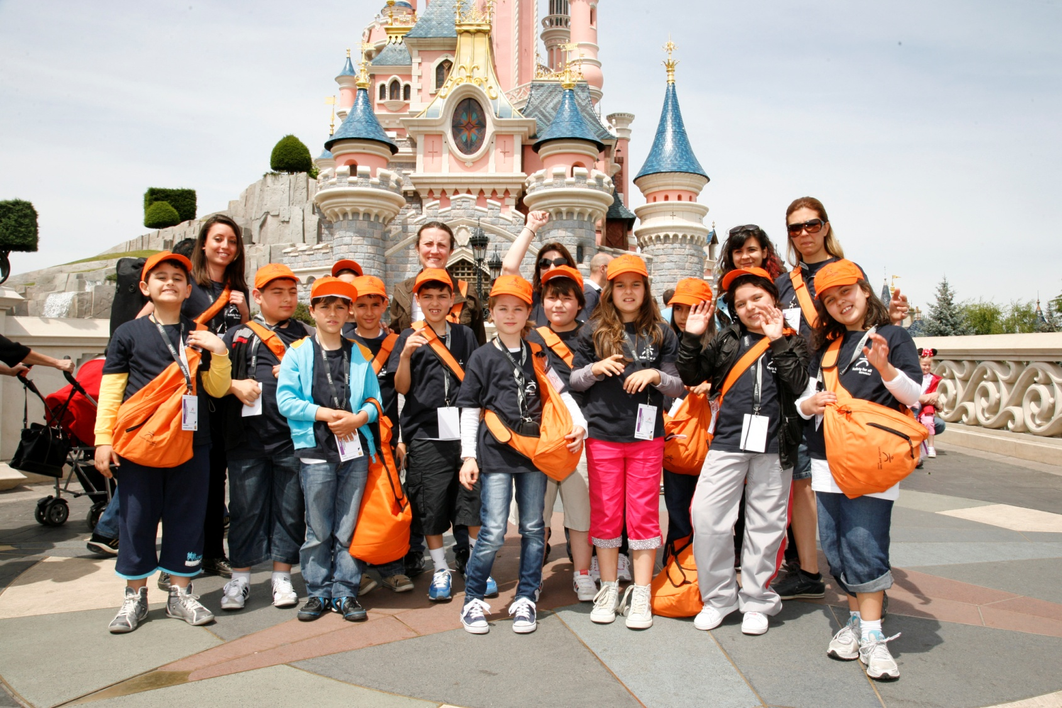
3’ÜNCÜ SINIFTA BİNLERCE
YOL GÜVENLİĞİ AFİŞİ ÇİZİYORLAR
2003’ten bu yana proje kapsamındaki her okulda 3’üncü sınıflar “Herkes için Güvenlik” Uluslararası Afiş Yarışmasına davet ediliyor.
Kazanan sınıf Paris Disneyland’da ağırlanıyor.
8 yılda 50 bin öğrenci, binlerce yol güvenliği afişi üretti.

Slide 15
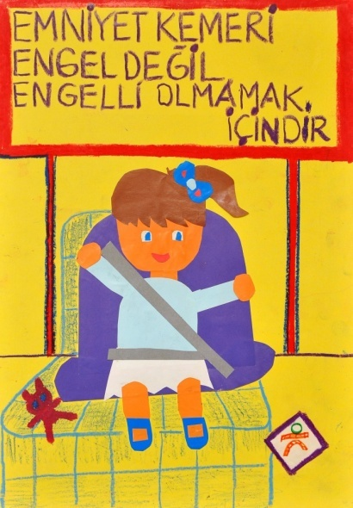
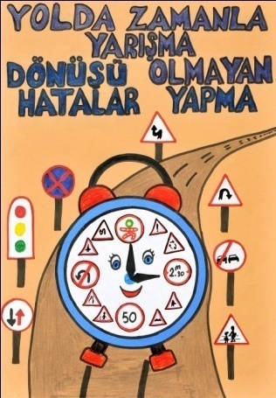
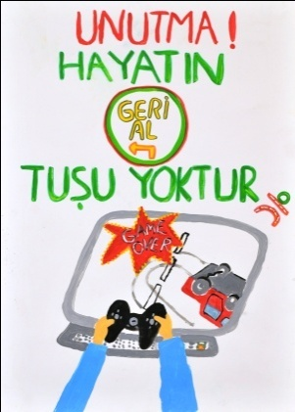
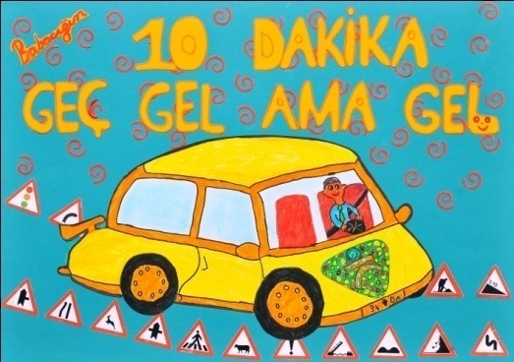
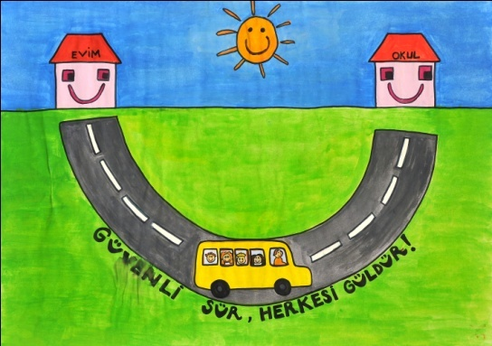
HAZIRLADIKLARI YOL GÜVENLİĞİ AFİŞLERİ İLE
HEM YAŞITLARINI HEM BÜYÜKLERİNİ UYARIYORLAR!

Slide 16
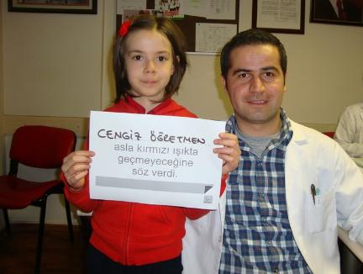
ARTIK BÜYÜKLERİNE YOL GÜVENLİĞİ SÖZÜ DE VERDİRİYORLAR…
2010’dan bu yana “Söz Veriyorum” internet yarışması ile çocuklar büyüklerine “trafik kurallarına uyacaklarına ” dair söz verdiriyor.
Bu sözleri de fotoğraflarla belgeliyor. En çok “söz alan” küçükler her ay çeşitli armağanlar kazanıyor.

Slide 17
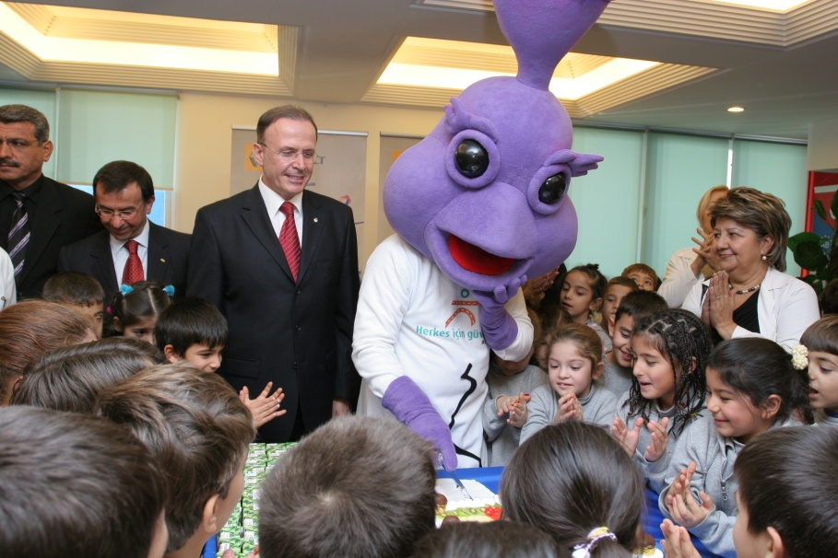
PROJE EKİBİ 10 YILDA 150 BİN KM YOL YAPTI.
Renault Mais Genel Müdürü İbrahim Aybar ve paydaş kurum temsilcileri 150 bin kilometre yol katederek, 40 ilde tanıtım ve eğitim toplantıları düzenledi.
Uygulamaya katılan tüm öğretmen ve okul müdürlerine, il vali ve milli eğitim müdürlerinin katılımıyla proje uygulama eğitimi verildi.

Slide 18


PROJE GÜÇLÜ ORTAKLARLA BÜYÜDÜ
Zaman içinde katılan ortaklar projeyi daha da güçlendirdi . Özel sektör, kamu ve sivil toplum bu proje için elele verdi!
Ana Paydaşlar

Slide 19
PROJENİN DİĞER PAYDAŞLARI
Milli Eğitim Bakanlığı,
40 ildeki Valilik ve İl Milli Eğitim Müdürlükleri,
Okul Müdürleri, Sınıf Öğretmenleri,
Kamuoyu oluşturmada medya temsilcileri,
İlgili sivil toplum ve kamu kuruluşlarının
temsilcileri.

Slide 20
SONUÇLAR VE ÖLÇÜMLER

Slide 21
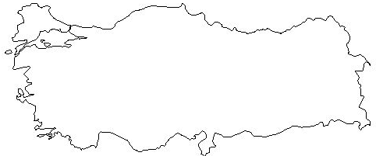
2002-2011: ADIM ADIM TÜRKİYE
▪ Zonguldak
▪ Edirne
▪ Düzce
▪ Samsun
▪ İstanbul
▪ Rize
▪ Tekirdağ
▪ Sakarya
▪ Trabzon
▪ Yalova
▪ Çankırı
▪ Çanakkale
▪ Ankara
▪ Kocaeli
▪ Erzurum
▪ Bursa
▪ Sivas
▪ Balıkesir
▪ Eskişehir
▪ Manisa
▪ Kırşehir
▪ Van
▪ İzmir
▪ Kayseri
▪ Malatya
▪ Konya
▪ Nevşehir
▪ Diyarbakır
▪ Uşak
▪ Aydın
▪ Karaman
▪ Siirt
▪ Denizli
▪ Gaziantep
▪ Muğla
▪ Adana
▪ Urfa
▪ Antalya
▪ Mersin
▪ Hatay
PROJE KAZA / NÜFUS ORANI EN YÜKSEK
İLK 40 İLDE UYGULANIYOR
Notes:
21

Slide 22
PROJEMİZ HER YIL DAHA DA BÜYÜDÜ,
HER YIL DAHA ÇOK ÖĞRENCİYE ULAŞTIK!
9076 adet set, 2653 adet okul, 308.249 öğrenci,
2010-2011
4211 adet set, 1365 okul, 150.000 öğrenci
2009-2010
2733 adet set, 814 okul, 91.201 öğrenci
2008-2009
2051 adet set, 576 okul, 70.432 öğrenci
2007-2008
1601 adet set, 454 okul, 55.935 öğrenci
2006-2007
1399 adet set, 388 okul, 51.163 öğrenci
2005-2006
1027 adet set, 263 okul, 38.284 öğrenci
2004-2005
812 adet set, 231 okul, 29.076 öğrenci
2003-2004
493 adet set, 121 okul, 16.074 öğrenci
2002-2003

Slide 23
2002-2012, 10 YILDA
1 MİLYON 200 BİN ÖĞRENCİ!
PROJE 10 YILDA, 40 İLDE,
2 BİN 942 OKULDA
1 MİLYON 200 BİN İLKÖĞRETİM
2’NCİ SINIF ÖĞRENCİSİNE ULAŞTI.
2010’DAN BU YANA İSTANBUL’UN
TÜM İLKÖĞRETİM OKULLARINDA UYGULANIYOR.

Slide 24
OKULLARDA UYGULAMA ORANI ÇOK YÜKSEK!
Bağımsız araştırma kuruluşu İPSOS’un öğrenci, öğretmen ve velilerle görüşerek yaptığı ankete göre:
SİA EĞİTİM SETİ’NİN OKULLARDA KULLANIM ORANI
% 88

Slide 25
SÜRDÜRÜLEBİLİRLİK
EĞİTİMİN SÜREKLİLİĞİ SAĞLANDI
PROJEYE KATILAN
HER OKULA HER YIL,
ÖĞRENCİ VE ÖĞRETMEN SAYILARI GÜNCELLENEREK,
YENİ EĞİTİM VE
YARIŞMA SETLERİ
GÖNDERİLİYOR.

Slide 26
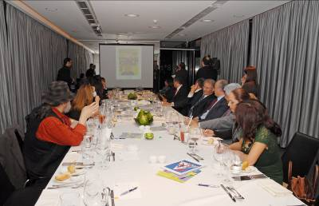
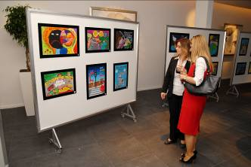
PROJE KAMUOYUNUN DESTEĞİNİ ALDI
9 yıl boyunca, çok sayıda fikir önderinin yanı sıra, konuyla ilgili STK ve kamu kuruluşlarının yöneticileri ve sanatçılar da projeye destek verdi...
Toplam 1.136 kez, gazete, dergi, internet basınında ve toplam 152 dakika televizyon basınında haber ve makale konusu oldu.

Slide 27
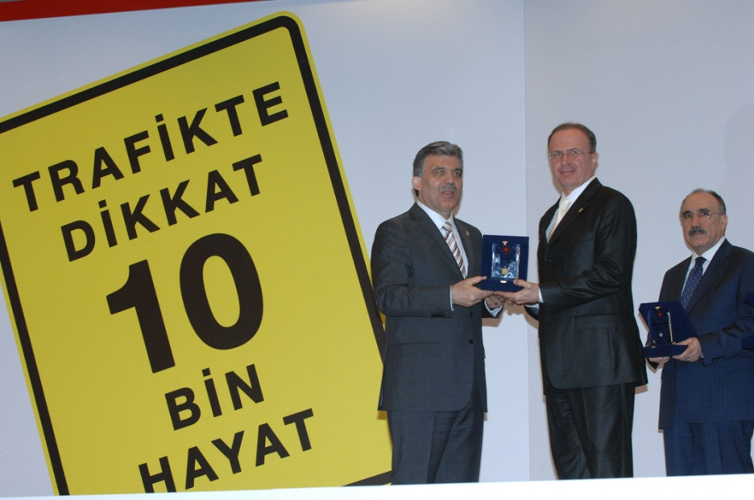
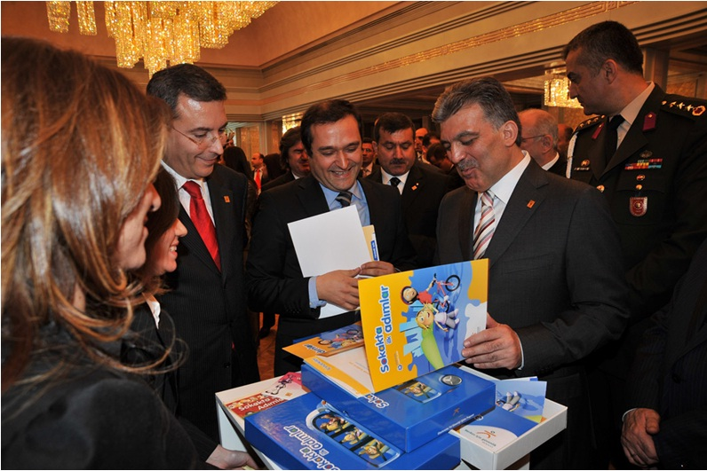
ÖDÜLLER
“Sokakta İlk Adımlar” Cumhurbaşkanı Sn.Abdullah Gül tarafından bir plaketle ödüllendirildi.

Slide 28
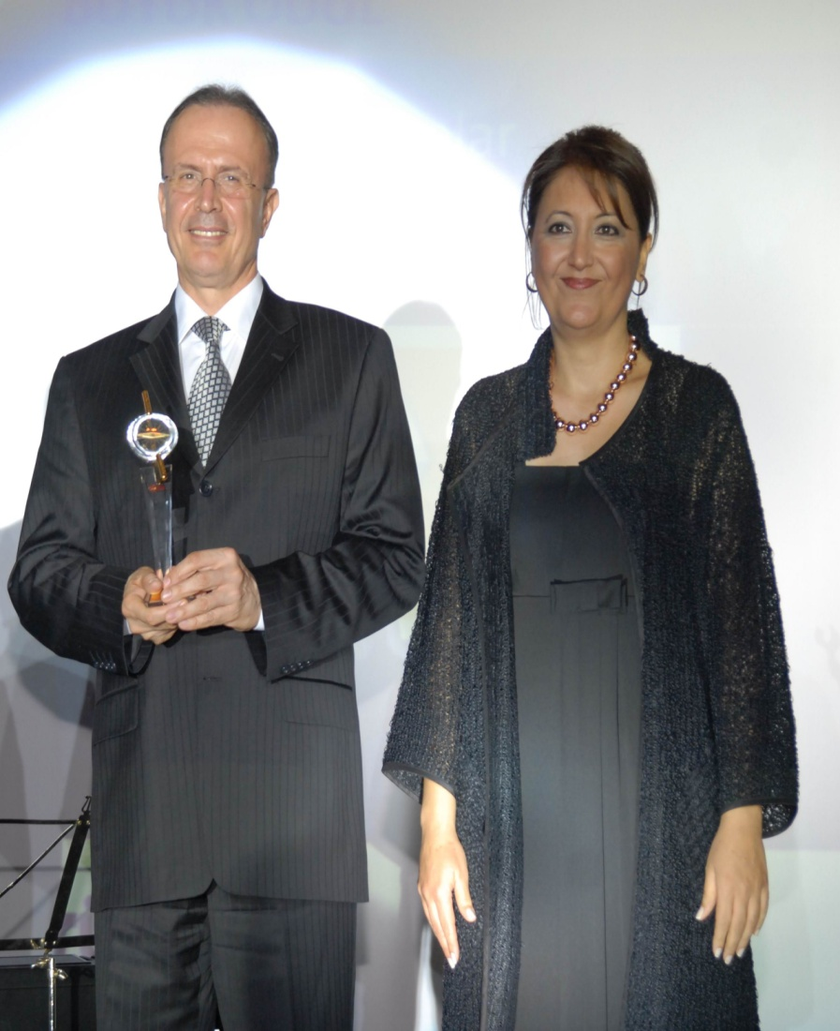
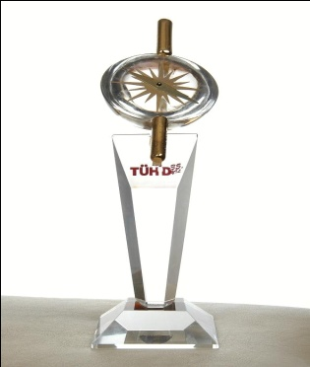
ÖDÜLLER
Türkiye Halkla İlişkiler Derneği’nin (TÜHİD) Altın Pusula 2008 Büyük Ödülü,
Platin Dergisi 2007 Zirvedekiler Yarışması En İyi Sosyal Sorumluluk Projesi Ödülü
Tüketici Dünyası Dergisi 2006 Özel Ödülü…

Slide 29
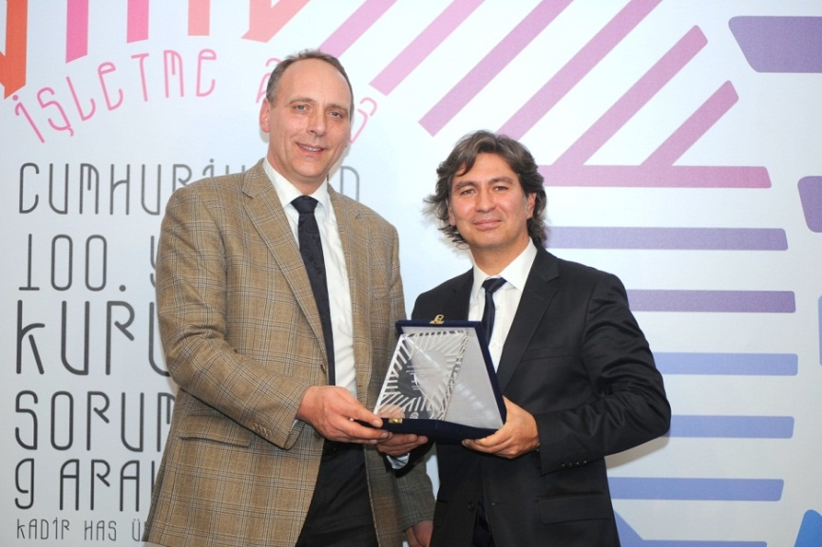
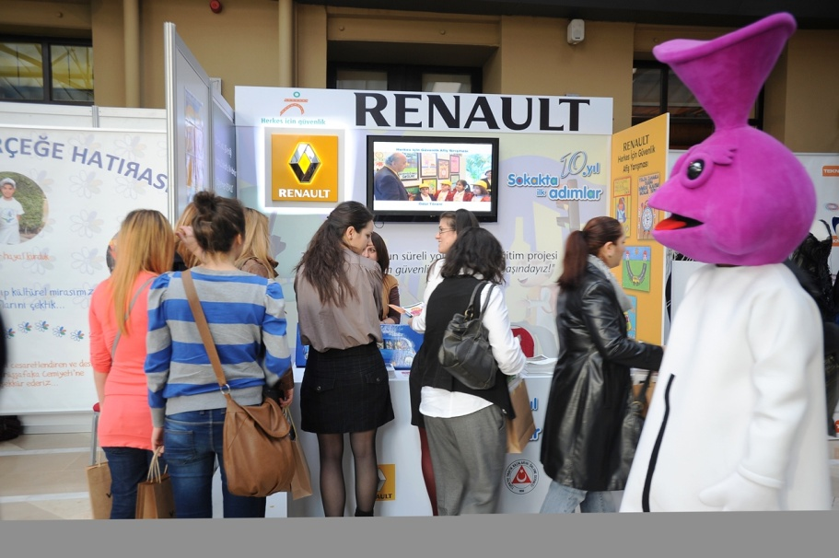
ÖDÜLLER
Türkiye Kurumsal Sosyal Sorumluluk Derneği ve CSR Europe'un düzenlediği KSS Pazaryeri 2011 etkinliğinde: En İyi Bilinçlendirme Uygulaması Ödülüne
ve CSR Europe Uluslararası Jürisi'nin 3’üncülük ödülüne layık görüldü.

Slide 30

2012 VE ÖTESİ : 10’NCU YILDA HEDEFLER AŞILDI.
1 MİLYON 200 BİN ÖĞRENCİ!
2012’DEN İTİBAREN EĞİTİM SETİNDE YOL GÜVENLİĞİNİN YANI SIRA, SÜRDÜRÜLEBİLİR ULAŞIM VE ÇEVRE KONULARINA DA YER VERİLECEK...

Slide 31
Biz Renault olarak yol güvenliği eğitimini iş edindik.
Trafik herkes için güvenli hale gelene kadar iş başındayız!
Ve herkesi bu konuda sorumluluk almaya davet ediyoruz!
Teşekkürler...

